Slide 1
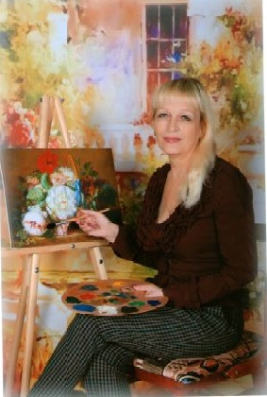
Логопедическое занятие Тема. Звуки [с- с’], [з- з’]. Буквы С – З.
Шумская Татьяна Ивановна
Учитель-логопед
МБДОУ д/с № 20
г.Тимашевска

Slide 3
Незнайка
Николай Николаевич Носов

Slide 4
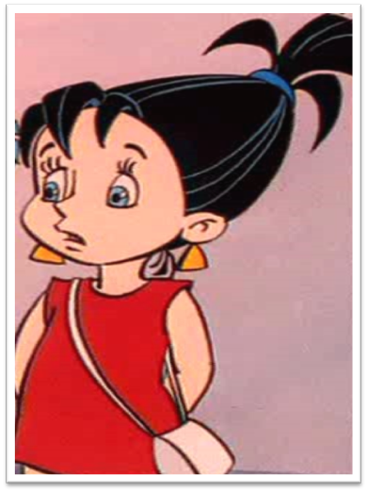
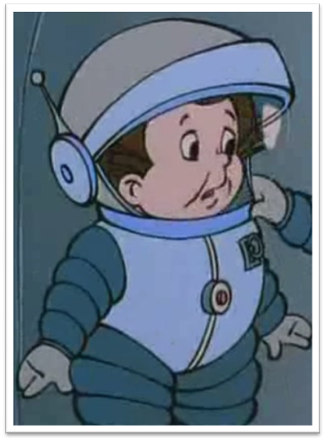
Удивлена
Напуган
Задумчив
Расстроен
Рад

Slide 5
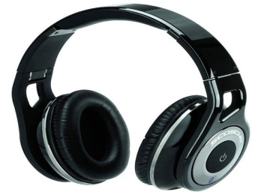
Звуки
[C]
[З]
согласный

Slide 6
Звуки
[C’]
[З’]
согласный

Slide 7
Дежурные буквы
?
с
с

Slide 8
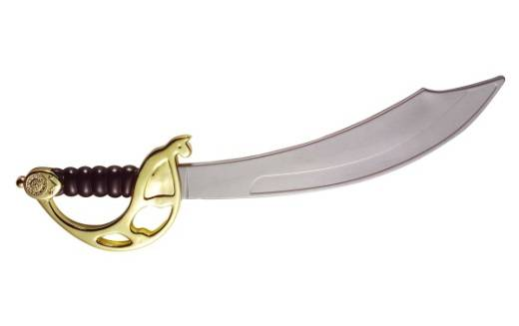
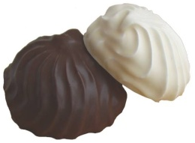
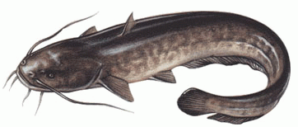
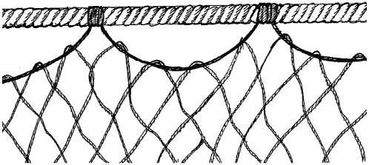
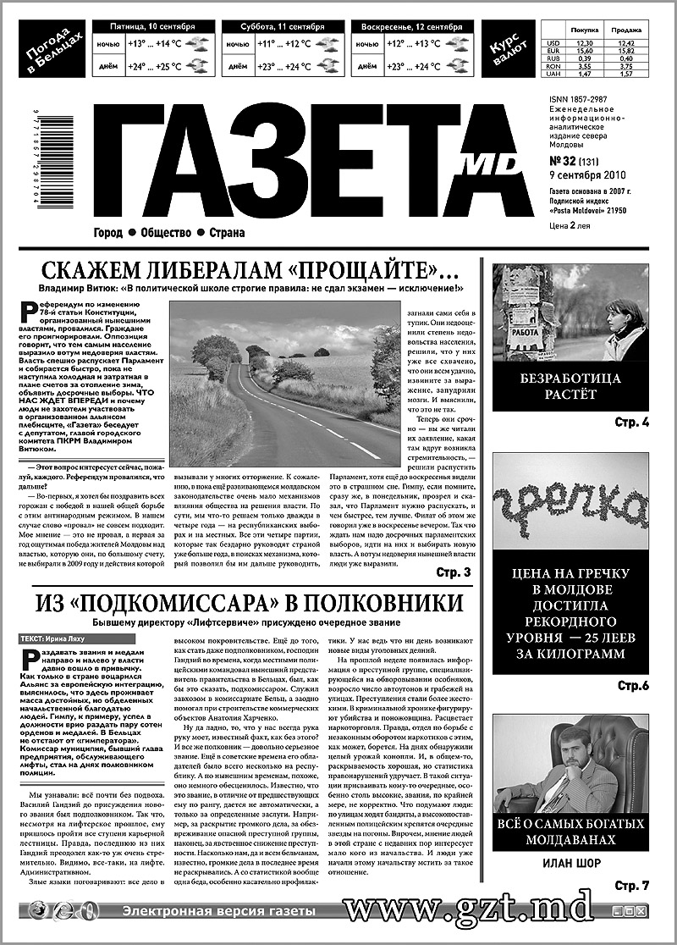
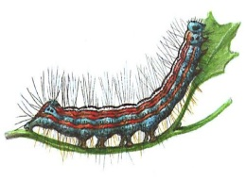
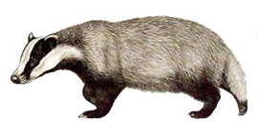
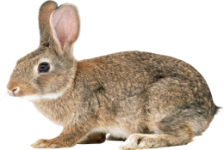
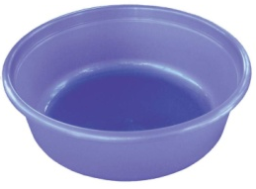
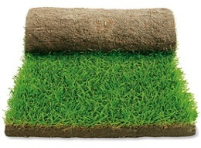
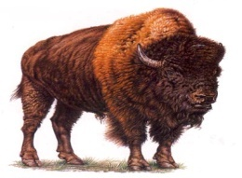
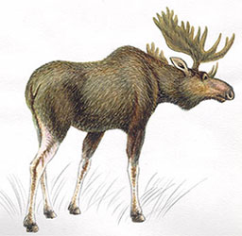
На приёме у Доктора Пилюлькина

Slide 9
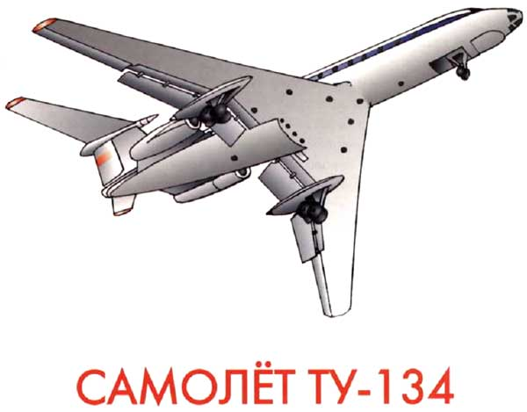
Проверь себя!
[С]
[С’]

Slide 10
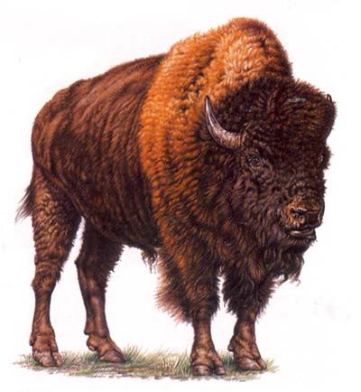
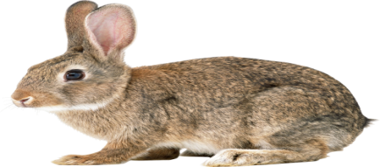
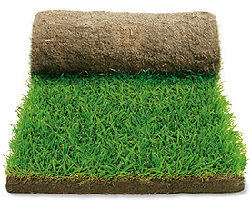
Проверь себя!
[З]
[З’]

Slide 11
Проверь себя!
[С]_____________
______[С]_______
_____________[С]
[С’]_____________
______[С’]______
_____________[С’]

Slide 12
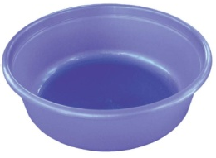
Проверь себя!
[З]_____________
______[З]_______
?
[З’]_____________
______[З’]______
[З’]____ [З] ____

Slide 13
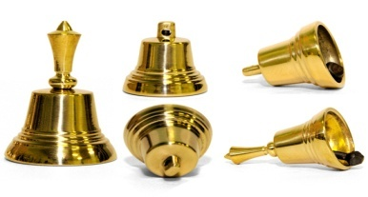
«Звуковичок»
Запиши название предмета.
Поставь ударение.
Определи, сколько слогов в слове? Отдели каждый слог вертикальной черточкой.
Назовите каждый слог попорядку.
Составьте схему к слову – назовите и обозначьте цветом звуки в слове.

Slide 14
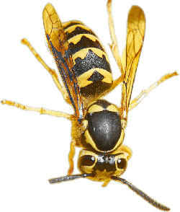
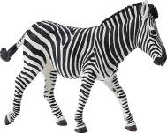
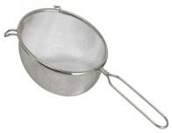
Проверь себя!

Slide 15
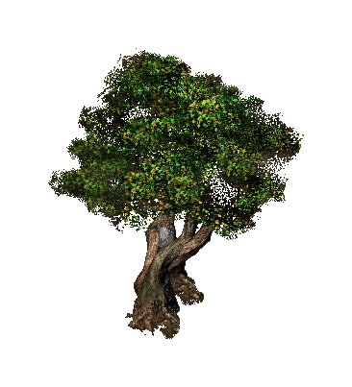
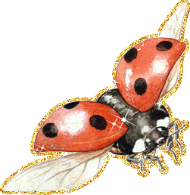

Slide 16
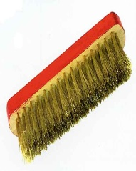
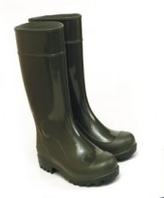
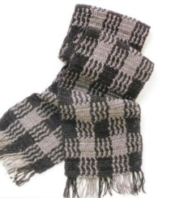
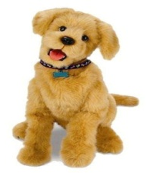
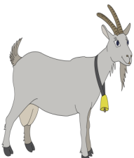
Найди лишний предмет!
Проверь себя!
З
С

Slide 17
«Шифровальщики»
Звери, со, стащить,
зябко, собака, стол,
зимой, сосиски.

Slide 18
Проверь себя!
Зябко зверям зимой.
Собака стащила сосиски со стола.

Slide 19
Измени слово!
ЗУБ
КОСА
СЛОЙ
ЗАЙКА
РОЗА
МОРОЗИТ

Slide 20
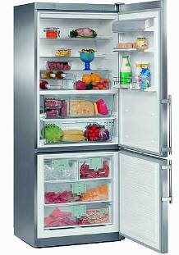
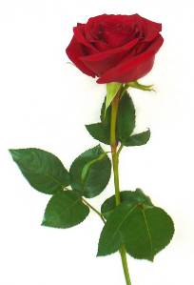
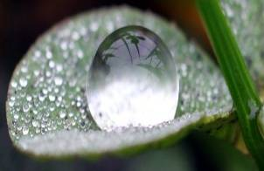
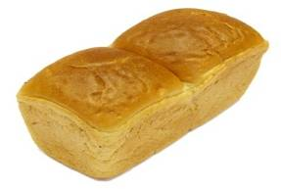
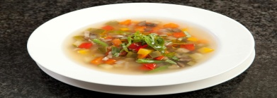
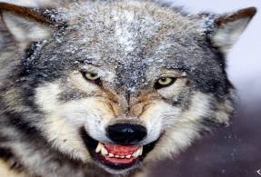
Проверь себя!
Правильно!

Slide 21
Оцени свою работу на занятии!
Я работал
Отлично
Хорошо
Слабо

Slide 23
Использованная литература:
Ефименкова, Л. Н. Коррекция устной и письменной речи учащихся начальных классов. – М.: Гуманит. изд. центр ВЛАДОС, 2001.
Электронные ресурсы:
Изображение солнышка:
http://www.nadyozhino-school.ru/uploads/posts/2012-07/1341775808_sun2.jpg
http://i051.radikal.ru/0907/d4/d15d6ea9d2d6.jpg
Изображение «Незнайки»:
http://www.stihi.ru/photos/lenakater69.jpg
http://www.ufachildren.ru/images/popsochinenie/b362fced9cc272164e4092cf0ff.jpg
http://img-fotki.yandex.ru/get/5002/lulu0501.30/0_5847a_1b5a8ba7_L.png
http://img-fotki.yandex.ru/get/4518/28257045.682/0_72b7c_f92daf72_L.jpg
Изображение «Знайки»:
http://www.raduga-detki.ru/content/images/4cd680689e40.png
http://aleksandrova-el.ucoz.ru/69614653_05.png
http://cs11241.vk.me/g36376342/a_129f46fb.jpg
Изображение «Ромашки»:
http://img-fotki.yandex.ru/get/6001/lulu0501.30/0_5847e_a668a8da_L.png
Изображение «Сиропчика»:
http://www.pslan.com/torrents/images/299961.JPG
Изображение «Шпунтика» и «Винтика»:
http://img-fotki.yandex.ru/get/4701/lulu0501.31/0_5848f_20b95284_L.png
Изображение «Стекляшкина»:
http://img-fotki.yandex.ru/get/5406/lulu0501.31/0_58499_2dbaddb0_L.png
Изображение «Звёздочки»:
http://img0.liveinternet.ru/images/attach/c/2//69/703/69703364_07.png
Изображение «Пилюлькина»:
http://img0.liveinternet.ru/images/attach/c/2//69/703/69703461_15.png
Изображение «Авоськи»:
http://img-fotki.yandex.ru/get/4813/28257045.682/0_72b6b_da2386d2_L.jpg
Изображение «Небоськи»:
http://img-fotki.yandex.ru/get/4414/28257045.682/0_72b75_b59064d5_L.jpg

Slide 24
Изображение колокольчика:
https://encrypted-tbn3.gstatic.com/images?q=tbn:ANd9GcRV3TmQMqYmd294LrB1o11z16r6rMQ66-UzCxgp-1tic29eyYHo
Изображение сома:
http://fishermenfrompinsk.narod.ru/azbyka.files/2.gif
Изображение самолёта:
http://www.razumniki.ru/images/articles/obuchenie_detey/samolet_tu134.jpg
Изображение сабли:
http://www.coti-deco.fr/fpdb/Image/accessoires/Armes/Sabre_pirate.jpg
изображение барсука:
http://chelindustry.ru/images/barsuk.jpg
Изображение пшеничного колоса:
http://storage.pressfoto.ru/2010.05/16668422884032f7e9ed881cedb4dedec0bffafe51_b.jpg
Изображение лисы:
http://www.1zoom.ru/big2/29/223931-Dayane.jpg
Изображение сита:
http://ikea-market.com.ua/uploads/product/big/sito-nerzhaveusch-stal-idealisk-3037-1.jpg
Изображение сена:
http://rn-pip.ru/wp-content/uploads/2013/01/%D0%A1%D0%B5%D0%BD%D0%BE.jpg
Изображение сетки:
http://lib.rus.ec/i/43/165143/i_003.png
Изображение гусеницы:
http://bse.sci-lib.com/pictures/12/16/278348941.jpg
Изображение гуся:
http://static.mebelrama.ru/p/5184-84681-1-zoom.jpg
Изображение лося:
http://chelindustry.ru/images/Los_1.jpg
Изображение зонта:
http://www.prosouvenir.ru/data/home/LR_80_paraplu.jpg
Изображение зайца:
http://moesolnyshko.com/wp-content/uploads/2011/01/zayats1.png
http://cs301301.vk.me/v301301632/45/O78FRGq4Idw.jpg

Slide 25
Изображение зефира:
http://pankreatit.saharniy-diabet.com/userfiles/zefir-pankreatit.jpg
Изображение роз:
http://static.colnyshko.ru/big/6f977fb4d021ae5766453e2c6dd1be6f.jpg
http://world.lib.ru/img/h/habib_s/rozawzoshedshajaizpodsnega/rose_red_600.jpg
Изображение ос:
http://donbass.ua/multimedia/images/content/2011/07/13/osa.jpg
Изображение забора:
http://www.opalubka-monolit.ru/pics/articles/zabor.jpg
Изображение собаки:
http://www.market.ru/pr_img/20081112171431_biskvit3b.jpg
Изображение слона:
http://cp.c-ij.com/en/contents/3157/03381/images/elephant_thl.jpg
Изображение шарфа:
http://spicami.ru/wp-content/uploads/2010/01/119.jpg
Изображение жирафа:
http://s004.radikal.ru/i208/1010/35/ba6d123e8a91.png
Изображение сапог:
http://www.vesta-pkf.ru/userfiles/image/catalog/big/%D0%A1%D0%B0%D0%BF%D0%BE%D0%B3%D0%B8%20%D0%BC%D1%83%D0%B6%D1%81%D0%BA%D0%B8%D0%B5%20%D0%9F%D0%92%D0%A5%20.jpg
Изображение козы:
http://www.abc-color.com/image/coloring/animals/001/goat/goat-picture-color.png
Изображение розетки:
http://stroyremonti.ru/wp-content/uploads/2012/03/rozetka_s_zazemleniem.jpg
Изображение карасей:
http://www.samarafishing.ru/img/f13_1.jpg
Изображение одежной щётки:
http://www.adf-safetytools.com/image/109_brosse_main.jpg
Изображение тарелки с супом:
http://bm.img.com.ua/berlin/storage/afisha/orig/b/3d/a25a0f8f27014512b94dbb04a49243db.jpg

Slide 26
Изображение росы:
http://img-fotki.yandex.ru/get/6/dtma.a/0_4f31_877690ff_XL.jpg
Изображение моросящего дождика:
http://www.stihi.ru/pics/2009/10/10/3321.jpg
Изображение холодильника:
http://hv-life.ru/Media/files/images/files_3/holodilnik.jpg
Изображение слоя земли:
http://portpool.ru/content/icons/chines_icons/layers_bud.png
Изображение злого волка:
http://wpapers.ru/wallpapers/animals/Wolfs/3423/1600x1200_%D0%97%D0%BB%D0%BE%D0%B9-%D0%B2%D0%BE%D0%BB%D0%BA.jpg
Изображение месяца:
http://best-gif.narod.ru/images/1059.gif
Изображение елки:
http://netartworld.com/wp-content/uploads/2010/07/1242288295_derevo-3.jpg
Изображение дерева:
http://demiart.ru/forum/uploads11/post-1624130-1350838418.png
Изображение травы:
http://i073.radikal.ru/1005/8b/177cf6bda4f8t.jpg
Изображение божьей коровки:
http://mirgif.com/animacija/bozhija-korovka.gif
Изображение цветка ромашки:
https://st.free-lance.ru/users/midoritai/upload/f_4b02936284dc5.jpg
Изображение сердечек:
http://vseprosto.com/cms_content/uploads/vseprosto_com/serdechki/28334.gif
Изображение пчелки:
http://muzotkrytka.narod.ru/animashki/valentinov_den/19.gif
Изображение облака:
http://cloud.tambov.ru/cloud.png
Изображение звёздочки (фигура):
https://encrypted-tbn3.gstatic.com/images?q=tbn:ANd9GcTAepa0msKoite5q4W88i-Sw_TWOdEokzCTzlQi97QDTtsBj50_Kw
http://photoshoplessons.ru/uploads/pics3/1049562857/1.gif

Slide 27
Шапочка магистра:
http://cliparthouse.ru/wp-content/uploads/stationery/41-stationery-hat-1.jpg
Изображение пончика (выпечка):
https://encrypted-tbn3.gstatic.com/images?q=tbn:ANd9GcRGOfRMSkmvBZW75tBZduKpHgyOnYNdKqLcR7-3rqNP5xem-7Av
Изображение зебры:
http://www.marttoys.ru/upload/iblock/666/111489.jpg
Изображение тазика:
http://www.uz.all.biz/img/uz/catalog/19705.jpeg
Изображение газеты:
http://webmastak.files.wordpress.com/2010/09/d0b3d0b0d0b7d0b5d182d0b032all.jpg
Изображение газона:
http://www.tekhnotorg.ru/userfiles/rollrasen.jpg
Изображение бизона:
http://d1.endata.cx/data/games/32971/%D0%B6%D0%B8%D0%B2%D0%BE%D1%82%D0%BD%D0%BE%D0%B532%D0%BE%D0%B4%D0%BD%D0%B0%D%BA%D0%BE.jpg
Изображение зуба:
http://i1.imgbb.ru/img6/1/6/0/1601739d55abe6d6c455d1f0c9c79828.jpg
Изображение косы:
http://demiart.ru/forum/uploads/post-2491-1163337562.jpg
Изображение сайки:
http://d1.endata.cx/data/games/31064/320.JPG
Изображение лепестка розы:
http://s.felomena.com/wp-content/images/sonnik/bukva/l/lepestok.jpg
Изображение наушников:
http://fs202.jpe.ru/7b6e/1660269_284bb955.jpg

